Slide 1
BOO
Bases de données orientée objet

Slide 2
Motivation
Le modèle relationnel connait un très grand succès et s'avére très adéquat pour les applications traditionnelles des bases de données (gestion).
Il est beaucoup moins adapte aux nouvelles applications plus complexes telles que :
CAD/CAM (Computer-Aided Design/Computer-Aided Manufacturing)
BD d'images et de graphiques
BD geographiques (GIS : Geographic Information Systems)
BD multimedia (son, image, texte, etc. combines)

Slide 3
Motivation
Ces nouvelles applications ont des caractéristiques différentes des applications traditionnelles de gestion et elles introduisent des besoins nouveaux, notamment :
des structures d'objets plus complexes,
des transactions de durée plus longue,
de nouveaux types de données pour le stockage d'images ou de gros documents de texte,
la possibilité de définir des opérations non standards qui sont spécifiques aux applications, Les BD orientées objet constituent une tentative de réponse a (certains de) ces besoins nouveaux.

Slide 4
Motivation
Une caractéristique importante des BD orientées objet est qu'elles donnent au concepteur de la BD la capacité de spécifier
non seulement la structure d'objets complexes,
mais aussi les opérations a appliquer a ces objets.
On recense actuellement plusieurs prototypes expérimentaux et quelques produits commerciaux de BD orientées objet
Ces systèmes reprennent en général les concepts adoptes dans les langages de programmation orientes objet, avec les spécificités des systèmes de bases de donnees (persistance des données, transactions, etc.).

Slide 5
Insuffisance des bases de données relationnelles : un exemple
On désire conserver dans une base de donnée géographique la description d'un réseau routier.
Pour définir le réseau routier, on part de points d'intersection qui sont les points ou plusieurs routes se croisent ou qui correspondent a un changement de caractéristiques d'une route. Un point d'intersection est caractérisé par ses coordonnées géographiques (latitude et longitude).
On considère alors des segments de route qui sont des tronçons de route situes entre deux points d'intersection. Outre ses points d'origine et de destination, une information de catégorie (deux bandes, quatre bandes, . . .) caractérise chaque segment.
Une route est désignée par un identifiant (N4, E411, A602, . . .) et est décrite par un ensemble de segments. De plus pour chaque route on conserve la désignation de l'autorité (région, commune, . . .) qui la gère.

Slide 6
Insuffisance des bases de données relationnelles : un exemple
Cette information ne peut être représentée naturellement dans le modèle relationnel, car on ne peut y définir de relations entre éléments qui sont des tuples ou des ensembles.
On est donc amené a introduire de relations auxiliaires et des identifiants d'objets que l'on doit gérer explicitement.
Un schéma possible serait :
POINTS(ID P, LATITUDE, LONGITUDE)
SEGMENTS(ID SEG, ID P1, ID P2, CATEGORIE)
ROUTES(ID R, ID LISTE SEG, AUTORITE)
LISTES SEGMENTS(ID LISTE SEG, ID SEG)
Il faut noter que l'usage des identifiants permet par exemple d'avoir deux segments de route entre les mêmes points, ou de représenter sans ambiguïté qu'un même segment fait partie de plusieurs routes.

Slide 7
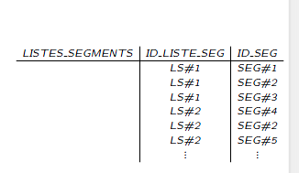
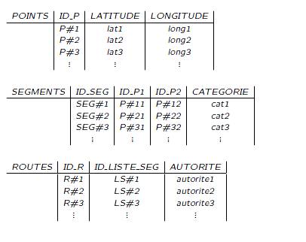
Un contenu possible de la base de donnees est alors

Slide 8
Insuffisance des bases de données relationnelles : conclusions
Il est nécessaire d'avoir la possibilité de décrire des objets complexes (complex objects) dans une base de données. Un objet complexe est un objet qui n'est pas caractérise par une seule valeur, mais bien par un ensemble structuré de valeurs.
Si l'on veut pouvoir faire référence a un objet complexe, par exemple si le domaine d'un attribut de relation est un ensemble d'objets complexes, il faut que les objets aient un identificateur (object identier ).

Slide 9
Sauvegarder avec un SGBDR
Sauvegarde d’un objet dans un SGBDR :
1. Demander à l’objet son identité et les valeurs de toutes ses propriétés
2. Lancer une commande SQL pour sauvegarder ces propriétés dans la BD
3. Pour chaque association de l’objet avec un autre objet, regarder si les objets associés sont déjà dans la BD ; s’ils n’y sont pas, les sauvegarder comme pour l’objet (étape 1.) en donnant la bonne valeur à la clé étrangère

Slide 10
Récupérer avec un SGBDR
Récupérer un objet rangé dans un SGBDR :
1. Lire toutes les propriétés de l’objet dans la BD (requête SQL)
2. Créer l’objet en mémoire centrale et l’initialiser avec les valeurs lues
3. Pour chaque propriété clé étrangère, lire les données associées dans la BD, regarder si l’objet correspondant existe déjà et sinon le créer comme pour l’objet à l’étape 1.

Slide 11
Généralités sur les SGBDOO

Slide 12
Un SGBDOO est un SGBD qui s’appuie sur le modèle objet
Le schéma de la base est un schéma objet (objets, héritage, polymorphisme,…)
En anglais, Object Oriented Data Base Management System (OODBMS)

Slide 13
Historique 1/2
Premiers projets au début des années 1980, suivis de 2 produits, dont Versant qui est toujours vendu
Plusieurs SGBDOO à la fin des années 1980
1991 : ODMG (Object Data Management Group), formé de vendeurs de SGBDOO, pour sortir le standard ODMG 1.0 en 1993 ODMG participe à la normalisation du langage de requête OQL Dissous en 2001, juste après ODMG 3.0

Slide 14
Historique 2/2
1995 : Le manifeste pour les SGBDOO
2000 : le pic pour les SGBDOO (déclin depuis)
Regain ces derniers temps avec des projets open source comme db4o, plus particulièrement pour les applications embarquées

Slide 15
Quelques SGBDOO
Versant Object Database pour C++ et Java ; Fast Objects .NET
ObjectStore
Objectivity/DB
O2 (par universitaires français, n’existe plus)
db4o (acheté par Versant fin 2008)

Slide 16
ODMG
Object Data Management Group
Groupe de vendeurs de SGBDOO et d’experts
Spécifications pour améliorer la portabilité des applications qui utilisent des SGBDOO
Modèle objet pour les objets persistants, qui s’appuie sur le modèle objet de l’OMG (Object Management Group), créateur de CORBA

Slide 17
Langages du standard ODMG
Langage de définition ODL
Langage d’interrogation et de modification non procédural OQL, du type de SQL
Liaisons avec les langages C++, Smalltalk et Java (JDO pour Java) pour utiliser ODL et OQL
Aucun produit n’implémente complètement ces langages

Slide 18
SGBD OO = LPOO + BD
C’est un SGBD (mieux qu’un LP):
persistance des données
indépendance modèles logique et physique
LMD déclaratif
optimisation par le SGBD
intégrité des données - confidentialité, fiabilité, concurrence, gestion de transactions, …
C’est mieux qu’un SGBD relationnel :
permet la manipulation d’objets à structure complexe
interface compatible avec les LP-OO
nouveaux types de données (image, son…)
versions, historiques, nouvelles transactions
performances

Slide 19
Types ODL
Distinction entre Litéral et Objet
Litéral
Types atomiques
int, real, string
Constructeurs de type
énumération enum
structures struct, union
collections génériques : set, bag, list, array
chaque litéral est « caractérisé » par sa valeur
L1 et L2 sont égaux si leurs valeurs sont égales
Objet
définition de l ’interface
chaque objet est identifié par son identité
O1 et O2 sont égaux si leurs identifiants sont égaux

Slide 20
Interface
interface = spécification d ’un type
super (Héritages simple et multiple)
extent, clés candidates
attributs
attribute <type> <nomattr>;
associations et associations inverses
relationship <type> <nomasso>
inverse <nom-d-interface>::<nomasso>;
méthodes
<type-retourné> <nommeth> (<type-paramêtre> : <type>, …)
raise (<type-d-exception>);
» <type-paramêtre> : in, out, inout
classe
interface + une implantation particulière du type
dans un des LMD disponibles

Slide 21
OBJETS A STRUCTURE COMPLEXE
Objectif : représentation directe des objets du monde réel
Monde réel : Personne
nom
prénoms
adresse (rue, n°, ville, codeNPA)
enfants (prénoms, sexe, dateNais)
…
En relationnel : 4 relations, N tuples
Personne (n°, nom, adresse_rue, adresse_n°,
adresse_ville, adresse_codeNPA)
Personne_prénom (n°P, n°prénom, prénom)
Personne_enfant (n°P, n°enfant, sexe, dateNais)
Person_enfant_prénom (n°P, n°enfant, n°prénom, prénom)

Slide 22
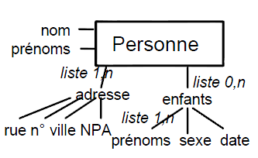
Structure complexe
En OO : un seul objet
CLASS Personne
{ ATTRIBUTE nom : STRING ,
ATTRIBUTE prénoms : LIST STRING ,
ATTRIBUTE adresse : STRUCT adr
{ rue : STRING ,
n° : STRING ,
ville : STRING ,
codeNPA : INT }
ATTRIBUTE enfants : LIST STRUCT enfant
{ prénoms : LIST STRING ,
sexe : ENUM {'M', 'F'} ,
date : DATE }
}

Slide 23
Structure complexe (suite)
Constructeurs de structure complexe :
attribut complexe : STRUCT
attribut multivalué => constructeur de collection
ensemble : SET
liste : LIST
multi-ensemble : BAG
tableau à une dimension : ARRAY
Impact sur le SGBD :
LMD : comment accéder aux valeurs ?
notation pointée
variables sur les attributs multivalués
stockage d’objets complexes, gros, de taille variable

Slide 24
Types définis par l'application
Les constructeurs de structure complexe servent à:
définir des classes d'objets à structure complexe
définir des types de données adaptés à l'application
type T-Adresse
types Point, Ligne, Polygone
types Image, Son …
Comme les classes d'objets, les types de données définis par l'application ont :
une structure complexe
des opérations (méthodes)

Slide 25
Types de données - Exemple
TYPEDEF T-Adresse STRUCT
{ ATTRIBUTE rue : STRING ,
ATTRIBUTE n° : STRING ,
ATTRIBUTE ville : STRING ,
ATTRIBUTE codeNPA : INT }
CLASS Personne
{ ATTRIBUTE nom : STRING ,
ATTRIBUTE prénom : LIST STRING ,
ATTRIBUTE adresse : T-Adresse ,
ATTRIBUTE enfants : LIST STRUCT enfant
{ prénoms : LIST STRING ,
sexe : ENUM {'M', 'F'} ,
date : DATE } }

Slide 26
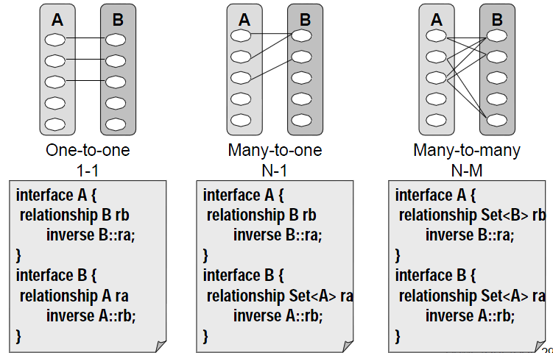
Cardinalités des Assocations Multiplicity of Relationships

Slide 27
Rôles
Nom des associations
Rôles asymétriques
interface Person { …
relationship Person epoux inverse Person::epouse;
relationship Person epouse inverse epous;
relationship Dept dept inverse Dept::members;
Rôles symétriques
...
relationship Person conjoint inverse Person::conjoint;
}

Slide 28
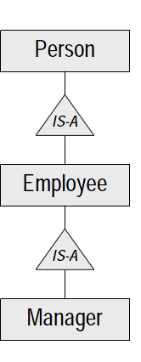
Héritage
interface Person {
attribute string name;
attribute date_t birthday
attribute Addr addr;
}
interface Employee : Person {
attribute int basesalary;
float salary();
}
interface Manager : Employee {
attribute int bonus;
float salary();
}

Slide 29
IDENTITE
Objectif : Identifier les objets indépendamment de leur valeur et de leur adresse (MC ou disque)
=>? ? ? ? ? ? ? ? ? ? ? ? ? aux changements de valeur
=> insensibilité aux déplacements internes
Chaque objet possède une identité propre qui ne peut être changée durant toute sa vie
L’identification des objets est gérée par le système (allocation).
Intérêt de l’identité d’objet
Représentation directe du monde réel
Permet de représenter des doubles
Moyen efficace pour référencer un objet

Slide 30
Identités , clés , noms …
SGBD relationnels :
clé = un ensemble minimum d’attributs
Danger lors des :
mises à jour de la clé
changements d'attribut clé
Identité dépendante de la valeur
Langages de programmation :
noms des variables
Attention :
pas de test d’identité : X == Y ?
temporaire
Identité dépendante des accès

Slide 31
Identité en orienté objet
oid (object identifier) géré par le SGBD OO
Unique
Permanent
immuable
objet : (oid, valeur)
Trois test d'égalité !
test d’identité ==
même oid
test d’égalité en surface =
même valeur
test d'égalité en profondeur = *
feuilles composantes de même valeur

Slide 32
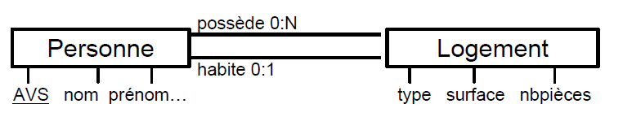
Tests d’identité / d’égalité
Qui possède le logement qu’il habite ?
Driss et Mohamed habitent-ils des logements identiques ?
Driss et Mohamed habitent-ils le même logement ?

Slide 33
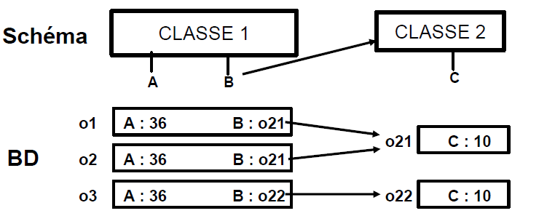
Tests d’identité / d’égalité
identité : o1.B == o2.B o1 =/= o2
égalité surface : o1 = o2 o1 ? o3
égalité profonde : o1 =* o3
o21 = o22 o21 =/= o22

Slide 34
Identité : impact sur le SGBD
Implémentation :
adresse disque ou MC
un numéro logique
Exemple : n° de classe + n° de séquence
LMD
différents tests
opérations ensemblistes selon :
les valeurs ?
les oids ?

Slide 35
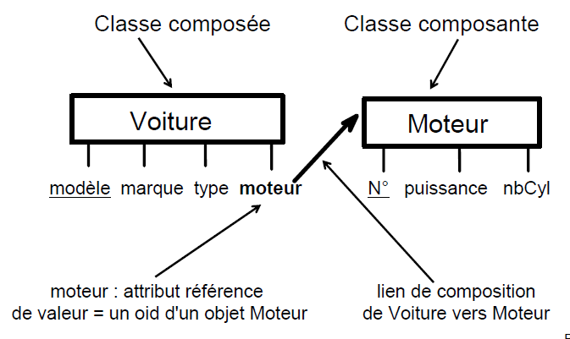
LIEN DE COMPOSITION
Objectif : représenter les liens de composition qui existent entre objets du monde réel

Slide 36
Lien de composition
CLASS Voiture
{ modèle : STRING ,
marque : STRING ,
type : STRING ,
moteur : Moteur }
CLASS Moteur
{ N° : STRING ,
puissance : FLOAT ,
nbCyl : INT }
Attention : 2 types d'attributs :
attribut valeur (domaine = STRING, INT… ou complexe)
attribut référence (domaine = une classe d'objets)

Slide 37
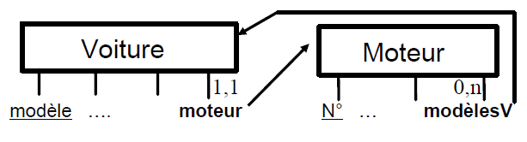
Contraintes de composition
objet composant : partagé / non partagé
objet composant : dépendant / non dépendant
destruction composite => destruction composant
cardinalités :
minimale, maximale
inverses (=> partagé / dépendant)
lien inverse

Slide 38
Liens inverses gérés par le SGBD OO
Certains SGBD OO gèrent les liens de composition inverses
maj du lien inverse assurée par le SGBD OO
CLASS Voiture
{ modèle : STRING ,
….. ,
moteur : Moteur INVERSE Moteur.modèlesV }
CLASS Moteur
{ N° : STRING ,
….. ,
modèlesV: SET Voiture INVERSE Voiture.moteur }

Slide 39
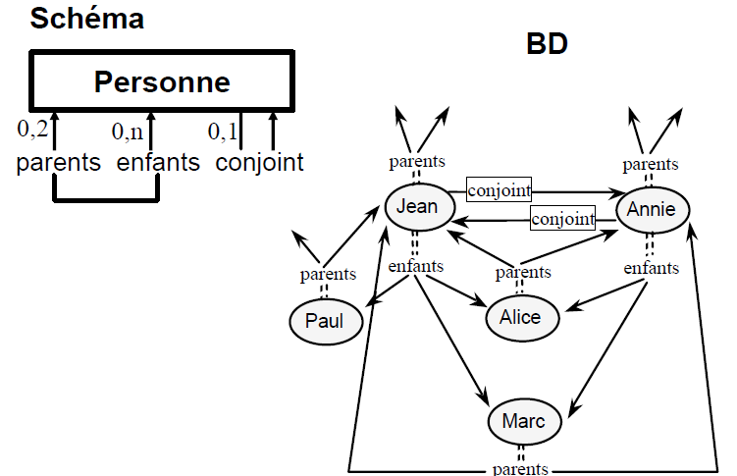
Base d'objets : réseaux d'instances
Simo
Amina
laila
Asma
Ali

Slide 40
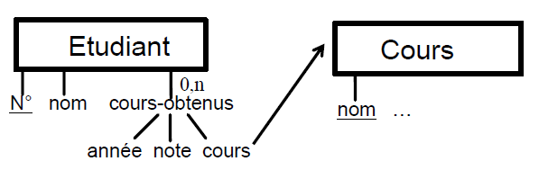
Lien de composition / association
Certains SGBD OO permettent les attributs référence en attributs composants
En fait c'est un lien attribut –– classe d'objet
Lien inverse ?
ODMG n'autorise les attributs référence qu'au premier niveau
syntaxe :
RELATIONSHIP nom-att-ref : [SET | LIST] nom-classe
[ INVERSE nom-classe.nom-att-ref2 ]

Slide 41
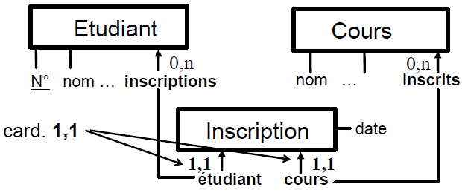
Représentation des associations
Associations binaires sans attribut
lien(s) de composition dans le sens des requêtes
Associations n-aire et/ou avec attributs
une classe d'objets avec un lien de composition par rôle (dans le sens des requêtes)
Exemple : inscription (avec date) d'un étudiant à un cours

Slide 42
HIERARCHIE D'HERITAGE
Objectif des LP OO : réutilisation (réduire le coût de développement)
==> Héritage des propriétés
Redéfinition des propriétés pour les adapter
Objectif des BD OO : représentions multiples du même objet
Amina est :
membre du personnel de l'hôpital
Médecin
chirurgien
et en ce moment un patient
"lien is-a" ou "lien de généralisation / spécialisation" ou "lien d'héritage"

Slide 43
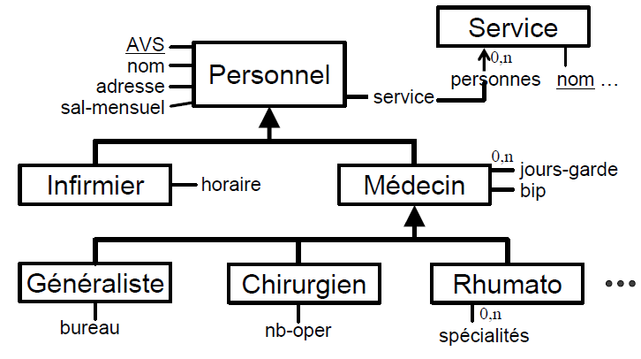
Exemple : le personnel d'un hôpital
Attention : 2 types de flèches :
flèches minces : composition
flèches épaisses : is-a

Slide 44
Propriétés des liens is-a
Inclusion des populations
Tout objet d'une sous-classe est aussi objet de sa (ses) sur-classe
Exemple : un objet de la classe Médecin est aussi un objet de la classe Personnel
Héritage des propriétés
La sous-classe hérite des :
attributs valeur
attributs référence
et des méthodes
de sa (ses) sur-classe(s)
Exemple : Infirmier a pour attributs : AVS, nom, adresse,
sal-mensuel, service et horaire

Slide 45
Propriétés des liens is-a (suite)
Substituabilité
On peut toujours employer un objet spécifique à la place d’un objet générique
Exemple : ajouter au Service de réanimation un infirmier, un médecin…
Sous-typage
Une sous-classe peut avoir des :
propriétés supplémentaires
Exemple : Infirmier a l'attribut horaire
des propriétés redéfinies
domaine d'un attribut hérité plus spécifique dans la sous-classe
code d'une méthode héritée adapté à la sous-classe

Slide 46
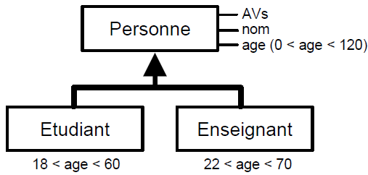
Redéfinition des attributs
Redéfinition d’un attribut dans une sous-classe
nouvelle définition pour l’attribut
type de l’attribut redéfini doit être un sous-type
domaine et/ou cardinalites restreints
attribut complexe complèté
n’existe pas dans tous les SGBD OO
Exemple de domaine restreint :

Slide 47
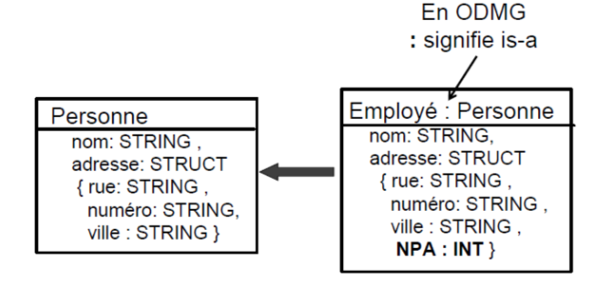
Redéfinition d'attribut
Il existe d'autres types de redéfinition, plus souvent employés pour les méthodes

Slide 48
Restrictions à la hiérarchie
Dynamique ?
Un objet peut-il changer de classe ?
un infirmier devient médecin
on apprend le type d'un personnel: c'est un médecin
Implémentation plus complexe (instances de formats différents)
=> Les SGBD OO offrent en général des hiérarchies statiques
Instanciations multiples ?
Un objet du monde réel peut-il être décrit par plusieurs instances de classes différentes (non sur/sous-classes)
Exemple : RAJAE est Rhumatologue et Chirurgien
Implémentation plus complexe
=> En général non : sous-classe commune obligatoire

Slide 49
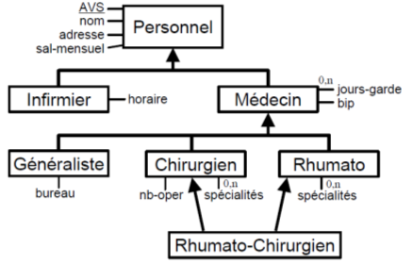
Héritage multiple

Slide 50
Conflits d’héritage multiple
Quelles spécialités pour les Rhumato-Chirurgiens ?
Solutions employées par les SGBD OO
Interdiction
renommer l’attribut / méthode qui pose problème
préfixage automatique des noms des attributs ou méthodes par le nom de la sur-classe
choix par le système (toujours la première sur-classe dans la déclaration textuelle)
choix par l'utilisateur
statique : à la définition du schéma
dynamique : lors des accès

Slide 51
OQL
Object Query Language

Slide 52
Différents types de requêtes
Comme en BD relationnelle :
SELECT … FROM … WHERE …
n Accès direct à des éléments nommés
NAME Simo : Etudiant variable permanente
Simo = Etudiant(nom: 'Rochat', prénoms: LIST('Simoippe')…)
création d'un objet permanent nommé
….
Exemples de requêtes :
Simo objet (non imprimable)
Simo.nom valeur (imprimable)
Simo.age() appel de méthode de résultat valeur
LesEtudiants collection d'objets

Slide 53
Points d'entrée des requêtes
Définir où chercher :
Dans les populations associées aux classes
(clause EXTENT …)
nom de l'étudiant de numéro 111 :
SELECT e.nom
FROM e IN LesEtudiants
WHERE e.n°E = 111
A partir des variables nommées
Simo.nom
noms des cours suivis par Simo :
SELECT c.nomC
FROM c IN Simo.cours_suivis

Slide 54
Résultat d'une requête
Fermeture du langage
requête1 => résultat1 => requête2 sur résultat1 …
Type du résultat : choix entre :
objet
valeur
Simple
structurée
En utilisant les constructeurs STRUCT, SET, LIST ..
l'utilisateur peut créer de nouvelles valeurs
structurées

Slide 55
Résultat d'une requête (2)
Type du résultat :
élément
collection
La sémantique de la requête définit si le résultat est un élément ou une collection et son genre (SET, BAG…)
SELECT e
FROM e IN LesEnseignants
WHERE e.statut = 'assist'
SET d'objets Enseignant
Requête : villes des enseignants
SELECT e.adresse.ville
FROM e IN LesEnseignants
BAG de valeurs simples de type STRING (avec doubles)

Slide 56
Résultat d'une requête (3)
Requête : villes des enseignants sans double
SELECT DISTINCT e.adresse.ville
FROM e IN LesEnseignants
SET de valeurs simples de type STRING (sans double)
n Requête : nom et ville de chaque enseignant
valeur structurée => mot clé STRUCT
SELECT STRUCT(nom: e.nom, ville: e.adresse.ville)
FROM e IN LesEnseignants
=> BAG de valeurs complexes de type
STRUCT(nom: STRING, ville: STRING)
ATTENTION : La création explicite d'une nouvelle
structure complexe (STRUCT...) est obligatoire
(nom: e.nom, ville: e.adresse.ville) n'est pas d'un type connu d'OQL

Slide 57
Résultat d'une requête (4)
Requête : pour chaque enseignant donner son
nom et les noms de ses cours
SELECT STRUCT( nom: e.nom, cours:
(SELECT c.nomC FROM c IN e.cours_assurés))
FROM e IN LesEnseignants
BAG de valeurs complexes de type
STRUCT(nom: STRING, cours: SET(STRING))
NB Ces structures comportant des multivalués seraient impossibles en relationnel

Slide 58
Manipulation d'objets et valeurs structurées
Création d'objets
via la méthode associée à chaque classe
bda = Cours(nomC:'BDA' , cycle:2)
1) crée un objet permanent de format Cours
2) rend l'oid (dans la variable bda)
3) si une population existe (EXTENT...) y range l'objet (dans LesCours)
Création de valeurs structurées d'un type existant dans le schéma (TYPEDEF)
a = Tadresse(rue:'chemin des oiseaux' , numéro:'10A' , ville:'Morges' , NPA: 1033)

Slide 59
Manipulation de valeurs structurées (2)
Création de valeurs structurées d'un type nouveau
via les constructeurs STRUCT, SET, LIST ...
b = STRUCT(nomCours:'BDA' , nomprof:'C. Parent' , nomAssistant:'A. Osterwalder' , faculté:'HEC' , étudiants:
SET ('P. Rochat', 'A. Muller', 'N. Cullot', ….))
Accès à un attribut composant d'un STRUCT
Notation pointée
composé_monovalué . Composant
Simo.adresse.ville OK
Simo.études n'est pas de type STRUCT, mais de type LIST, donc Simo.études.diplôme N'EST PAS CORRECT

Slide 60
Accès à un composant d'un composé multivalué
solution générale : variable IN collection
1) variable IN composé_multivalué
=> la variable parcourt la collection
2) variable.composant
Le (les) diplôme que Simo a eu en 2000
SELECT x.diplôme
FROM x IN Simo.études
WHERE x.année = 2000

Slide 61
Les deux utilisations de IN
FROM : déclaration de variable sur une collection
FROM e IN LesEtudiants
FROM x IN Simo.études
…
FROM x IN (instruction SELECT)
WHERE : condition élémentaire
élément IN collection
Exemple : noms des cours suivis par Simo :
SELECT c.nomC FROM c IN Simo.cours_suivis
SELECT c.nomC FROM c IN LesCours
WHERE Simo IN c.étudiants

Slide 62
Parcours des liens de composition
De l'objet composé à l'objet composant : notation pointée (comme pour attribut complexe)
Jointures très faciles … dans le sens du lien
Objet composé monovalué => notation pointée
Nom du professeur du cours BD
SELECT c.prof.nom
FROM c IN LesCours
WHERE c.nomC = 'BD‘
Objet composé multivalué => variable
Noms des étudiants inscrits au cours BD
SELECT e.nom
FROM c IN LesCours, e IN c.étudiants
WHERE c.nomC = 'BD'
c.étudiants.nom N'EST PAS CORRECT

Slide 63
Parcours des liens de composition (2)
Noms des cours suivis par Simo et Annie Muller
(Annie et Simo doivent suivre tous les deux ces cours)
SELECT c.nomC
FROM c IN Simo.cours_suivis
WHERE c IN
( SELECT x
FROM e IN LesEtudiants, x IN e.cours_suivis
WHERE e.nom='Muller' AND
e.prénoms=LIST('Annie') )

Slide 64

Test d'égalité et d'identité
Personnes qui possèdent le logement où elles habitent
SELECT p
FROM p IN LesPersonnes, x IN p.possède
WHERE p.habite = x test des oids
Personnes qui possèdent un logement identique à celui où elles habitent
SELECT p test des valeurs simples uniquement
FROM p IN LesPersonnes, x IN p.possède
WHERE p.habite ? x AND p.habite.nbpièces = x.nbpièces
AND p.habite.type = x.type
AND p.habite.surface = x.surface

Slide 65
Hiérarchies de généralisation / spécialisation
Accès à une sur-classe
SELECT p
FROM p IN LesPersonnes
WHERE p.adresse.ville='Lausanne'
Résultat = ?
Tous les objets de la sur-classe et des sous-classes
format sur-classe (format Personne)
format hétérogène (Personne, Etudiant, Enseignant)
Objets de la sur-classe uniquement
(= les personnes qui ne sont ni étudiantes ni enseignantes)
La réponse dépend du SGBD OO
OQL : Tous les objets en format homogène (format de la sur-classe)

Slide 66
Méthodes
n Partout où un objet/valeur de type X est attendu une méthode à résultat de type X peut être employée
nom et âge des étudiants
SELECT STRUCT(nom: e.nom , âge: e.age())
FROM e IN LesEtudiants
étudiants de moins de 20 ans
SELECT e
FROM e IN LesEtudiants
WHERE e.age() < 20

Slide 67
Format général d'une requête SELECT
SELECT [ DISTINCT ] <définition du résultat>
FROM variable1 IN collection1, …
[ WHERE <condition> ]
<définition du résultat> : expression qui
désigne un objet / une collection d'objets
SELECT p FROM p IN LesEnseignants
SELECT p.cours_assurés FROM p IN LesEnseignants
désigne une valeur / collection de valeurs
SELECT p.nom FROM p IN LesEnseignants
SELECT p.prénoms FROM p IN LesEnseignants
construit une valeur complexe
lSELECT STRUCT (nom:e.nom, cours : e.cours_suivis , cours2
: (SELECT c FROM e.cours_suivis WHERE c.cycle=2) )
FROM e IN LesEtudiants ==>
STRUCT(nom:STRING, cours:SET(Cours), cours2:SET(Cours))

Slide 68
Format général d'un SELECT (2)
SELECT [ DISTINCT ] <définition du résultat>
FROM variable1 IN collection1, …
[ WHERE <condition> ]
collectioni :
collection quelconque de la base de données
population :
SELECT p FROM p IN LesEnseignants WHERE …
autre collection :
… FROM p IN LesEnseignants ,
c IN p.cours_assurés
requête : donner les noms des cours de cycle 2 suivis par Simo avec le nom du prof du cours
SELECT STRUCT(nomcours : c.nomC , nomprof : c.prof.nom)
FROM c IN (SELECT x FROM x IN Simo.cours_suivis
WHERE x.cycle=2)

Slide 69
Format général d'un SELECT (3)
condition
condition élémentaire
(condition)
condition AND condition
condition OR condition
condition élémentaire
expression1 opérateur_comparaison expression2
Exemples : (e est un Etudiant)
e.nom = 'Muller‘
e.age() < 20
'Annie' IN e.prénoms
COUNT(e.prénoms) > 2
avec un quantificateur
EXISTS x IN e.études : x.année = 2000
FOR ALL x IN e.études : x.année > 2000

Slide 70
Sémantique d'un SELECT
SELECT [ DISTINCT ] <définition du résultat>
FROM variable1 IN collection1, …
[ WHERE <condition> ]
comme pour les requêtes SELECT… de SQL
résultat = ø initialisation
Balayages imbriqués des collections du FROM
SI <condition> = vrai
ALORS ajouter à résultat un élément structuré
selon <définition du résultat>
FIN des balayages imbriqués
SI DISTINCT est présent
ALORS éliminer les doubles du résultat

Slide 71
Fonctions d'agrégation
COUNT(collection)
MIN(collection)
MAX(collection)
AVG(collection)
SUM(collection)
COUNT(Simo.études)
=> nombre de diplômes de Simo
COUNT(LesEtudiants)
=> nombre d'étudiants
COUNT(SELECT p FROM p IN LesPersonnes
WHERE p.nom='Rochat')
=> nombre de Rochat dans la base

Slide 72
Fonctions d'agrégation (suite)
Pour chaque étudiant, donner son nom, le nombre total de ses diplômes, le nombre de diplômes obtenus en 2003, et la première année où il a obtenu un diplôme.
SELECT STRUCT( nom : e.nom ,
nbdiplomes : COUNT(e.études) ,
nbdiplomes03 : COUNT( SELECT c
FROM c IN e.études
WHERE c.année=2003) ,
premièreannée : MIN( SELECT c.année
FROM c IN e.études) )
FROM e IN LesEtudiants

Slide 73
Quantificateur existentiel
Dans la condition du WHERE on peut utiliser la condition élémentaire :
EXISTS variable IN collection : condition0(variable)
déclaration d'une variable locale
(EXISTS…) est vrai ssi il existe au moins un élément de la collection qui satisfait condition0(variable)
Noms des étudiants qui ont obtenu un cours avec 6
SELECT e.nom
FROM e IN LesEtudiants
WHERE EXISTS x IN e.cours_obtenus : x.note=6

Slide 74
Quantificateur universel
Dans la condition du WHERE on peut utiliser la condition élémentaire :
FORALL variable IN collection : condition0(variable)
déclaration d'une variable locale
(FORALL…) est vrai ssi tous les éléments de la collection satisfont condition0(variable)
Noms des étudiants qui ont obtenu tous leurs cours avec 6
SELECT e.nom
FROM e IN LesEtudiants
WHERE FORALL x IN e.cours_obtenus : x.note=6
AND COUNT(e.cours_obtenus)>0

Slide 75
Instruction GROUP BY
n Objectif : partitionner une collection en sous-groupes ayant même valeur pour tel(s) attribut(s) et créer une valeur (complexe) pour chaque sous-groupe (par agrégations)
Exemples:
Pour chaque cycle : nombre de cours
Pour chaque banque : nombre de profs et d'assistants
Pour chaque ville : nombre d'étudiants, de profs, d'assistants y habitant
GROUP variable IN collection
BY (nom1: expression1 , …) critères de partition
[ WITH (nom'1: expression'1 , …)] calcul de résultats agrégés pour chaque sous-groupe

Slide 76
Instruction GROUP BY (2)
GROUP variable IN collection
BY (nom1: expression1 , … )
[ WITH (nom'1: expression'1 , …) ]
Déclare une variable locale
Partitionne la collection en sous-ensembles de même valeur pour expression1 , …
chaque sous-groupe s'appelle PARTITION
Crée une valeur (complexe) résultat par sous-groupe de structure :
STRUCT ( nom1: expression1 , …
nom'1: expression'1 , … )

Slide 77
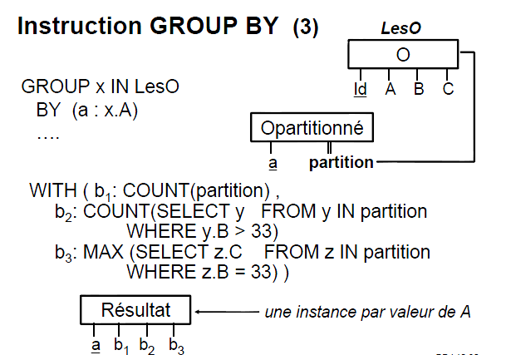

Slide 78
Instruction GROUP BY (4)
Pour chaque banque : nombre de profs et d'assistants
GROUP p IN LesEnseignants
BY ( banque : p.rensbanc.banque )
WITH
(nbprofs : COUNT (SELECT x IN partition WHERE
x.statut = 'prof')
nbassist : COUNT (SELECT x IN partition WHERE
x.statut = 'assist') )
Résultat : ensemble de valeurs complexes
STRUCT (banque: STRING, nbprofs: INT, nbassist: INT)

Slide 79
Opérateurs ensemblistes
collection1 UNION collection2
collection1 EXCEPT collection2
collection1 INTERSECT collection2
Les éléments doivent être de types compatibles
même type
ou sur-type commun => comparaison sur la partie commune
Les collections peuvent être des ensembles ou des multiensembles
Dans le cas de collections d'objets, la comparaison peut se faire selon (cela dépend du SGBD OO):
les valeurs
les oids
OQL compare les oids

Slide 80
Opérateurs ensemblistes (2)
Cours suivis par Simo ou (inclusif) Annie Muller
Simo.cours-suivis
UNION
(SELECT c
FROM e IN LesEtudiants, c IN e.cours_suivis
WHERE e.nom = 'Muller' AND
e.prénoms = LIST('Annie') )

Slide 81
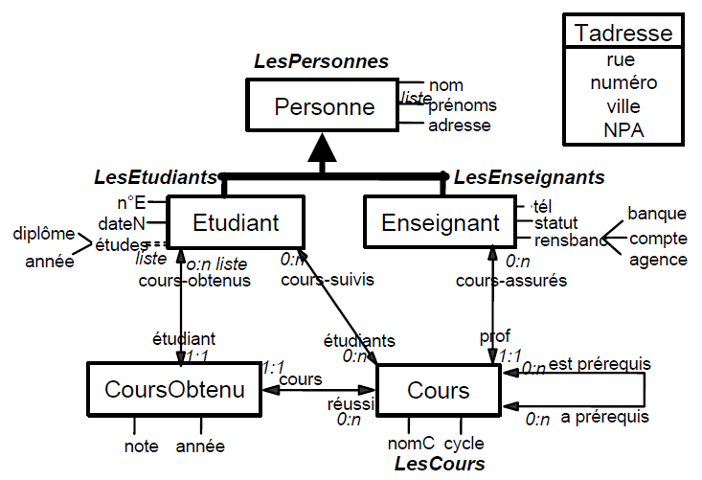
BDOO
TD

Slide 83
CLASS Personne
{ ATTRIBUTE nom : STRING ;
ATTRIBUTE prénoms : LIST STRING ;
ATTRIBUTE adresse : Tadresse ;
VOID afficher() ;
VOID nouvelle_adresse(nvadr : Tadresse) }
TYPEDEF Tadresse STRUCT
{ ATTRIBUTE rue : STRING ;
ATTRIBUTE numéro : STRING ;
ATTRIBUTE ville : STRING ;
ATTRIBUTE NPA : STRING }

Slide 84
CLASS Etudiant : Personne EXTEND LesEtudiants KEY n°E
{ ATTRIBUTE n°E : INT ;
ATTRIBUTE dateN : DATE ;
ATTRIBUTE études : LIST STRUCT Etude
{ année : INT ;
diplôme : STRING } ;
RELATIONSHIP cours-obtenus : LIST CoursObtenu INVERSE
CoursObtenu.étudiant ;
RELATIONSHIP cours-suivis : SET Cours INVERSE Cours.étudiants ;
VOID afficher() ;
VOID inscrire ( nvcours : Cours ) ;
VOID aobtenu ( nvcours : Cours , note : FLOAT , année : INT ) ;
INT age() }

Slide 85
CLASS Cours EXTEND LesCours KEY nomC
{ ATTRIBUTE nomC : STRING ;
ATTRIBUTE cycle : INT ;
RELATIONSHIP prof : Enseignant INVERSE Enseignant.coursassurés ;
RELATIONSHIP étudiants : SET Etudiant INVERSE Etudiant.courssuivis ;
RELATIONSHIP a-prérequis : SET Cours INVERSE Cours.estprérequis;
RELATIONSHIP est-prérequis : SET Cours INVERSE Cours.aprérequis;
RELATIONSHIP réussi : SET CoursObtenu INVERSE
CoursObtenu.cours ;
VOID afficher() ;
INT nb-inscrits() }

Slide 86
CLASS CoursObtenu
{ ATTRIBUTE année : INT ;
ATTRIBUTE note : FLOAT ;
RELATIONSHIP cours : Cours INVERSE Cours.réussi;
RELATIONSHIP étudiant : Etudiant INVERSE
Etudiant.cours-obtenus }

Slide 87
CLASS Enseignant : Personne EXTENT LesEnseignants
{ ATTRIBUTE tél : INT ;
ATTRIBUTE statut : ENUM ( "prof", "assist" ) ;
ATTRIBUTE rens.banc : STRUCT RensBq
{ banque : STRING ;
agence : STRING ;
compte : INT } ;
RELATIONSHIP cours-assurés : SET Cours INVERSE
Cours.prof ;
VOID afficher() ;
VOID assure (nvcours : Cours) ;
VOID nassureplus (oldcours : Cours) }

Slide 88
OQL

Slide 89
Ecrire en OQL les requêtes suivantes
1. Nombre d'étudiants inscrits au cours de bases de données.
2. Pour chaque cours, donner le nom du cours, le nom de l'enseignant et le nombre d'inscrits.
3. Donner tous les couples de noms: nom d'un étudiant et nom d'un de ses enseignants.
4. Pour chaque étudiant donner son nom, ses prénoms et l'ensemble des noms des cours qu'il a obtenus avec l'année d'obtention.
5. Pour chaque étudiant, donner son nom, ses prénoms et l'ensemble des noms des cours qu'il a obtenu avec une note supérieure à 5.

Slide 90
Suite
6. Etudiants qui sont inscrits à au moins un cours suivi par hassan saffi.
7. Etudiants qui sont inscrits à (au moins) tous les cours suivis par hassan saffi.
8. Pour chaque enseignant donnant des cours en premier cycle, donner son nom et le nombre total de cours qu'il assure.
9. Pour chaque statut d'enseignant, donner le statut et le nombre d'enseignants de ce statut.
10. Pour chaque cours, donner son nom, et pour chaque année donner l'année, le nombre d'étudiants qui ont réussi ce cours et la note moyenne.

Slide 91
Mise à jour de la base de données
11. Ecrire les instructions qui permettent de rajouter à la base de données le nouveau professeur suivant : alami mohamed, habitant à casa, rue hassan2 numéro 22, et qui va assurer les cours "Bases de Données" et "Systèmesd'Information".
12. On veut remplacer la méthode aobtenu() de la classe Etudiant par la nouvelle méthode suivante :
réussi (nvcours: STRING, nvnote: FLOAT, nvannée: INT)
qui permettra de rajouter dans la base de données le fait suivant : l'étudiant a réussi le cours de nom nvcours, l'année nvannée, avec la note nvnote.
Ecrire le pseudo-code de cette méthode en détaillant les instructions à la base de données.

